Slide 1

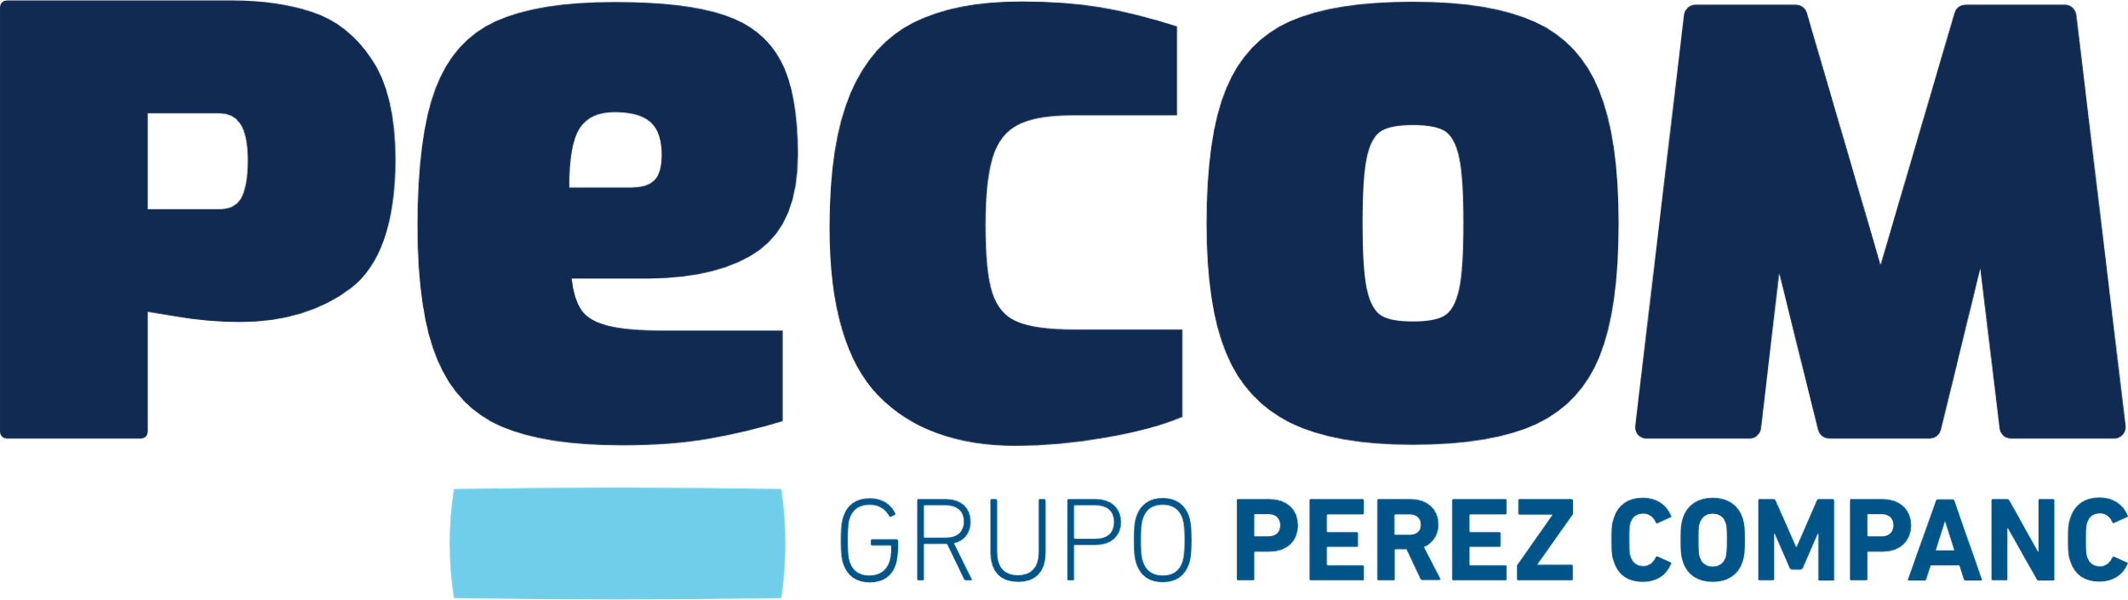


PROPUESTA INTEGRAL
TRATAMIENTOS QUÍMICOS NEGOCIO MENDOZA
YACIMIENTOS: BARRANCAS – LA VENTANA – VIZCAHCERAS – UGARTECHE - MALARGUE

Slide 2

PROPUESTA BASE
OPTIMIZACIÓN DE SERVICIO
OPTIMIZACIÓN DE CONSUMO
ADJUDICACIÓN AREAS INTEGRALES
OPTIMIZACIÓN ESTRCUTURA DE SERVICIO
NUEVAS TECNOLOGIAS
CONCLUSIONES
INDICE

Slide 3
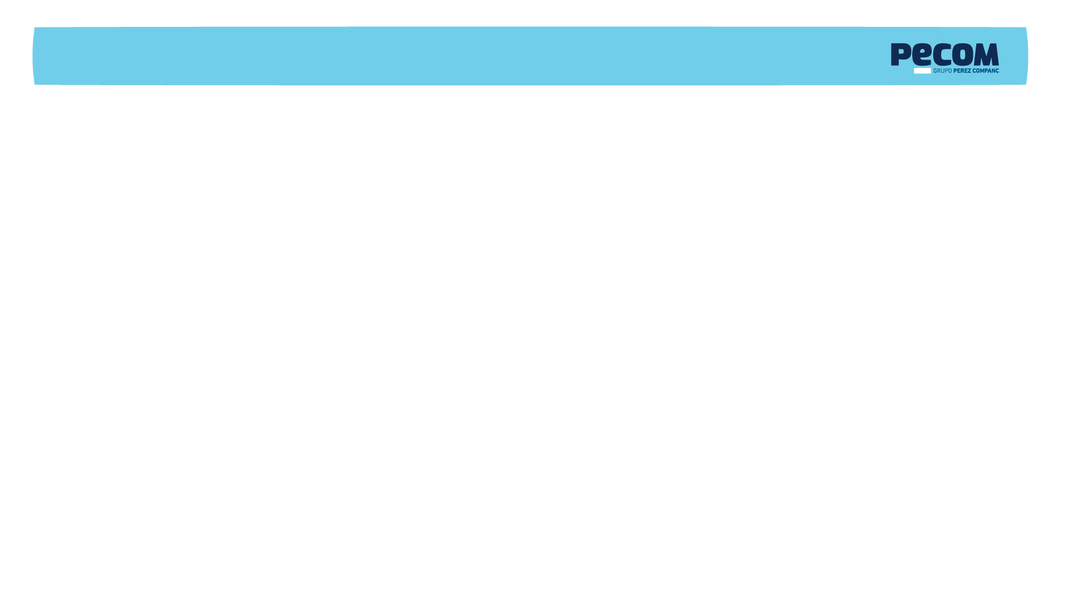
PROPUESTA BASE
Considera la adjudicación parcial de áreas.
Cantidades [litros – puntos batch – puntos continuos]: se considera lo indicado por YPF.
Precio de productos químicos: se emplean los que PECOM tiene en lista de vigente con YPF a nivel País.
Precios de servicios: se consideran los valores de la lista de precios de servicio que PECOM tiene en lista de precios con YPF para el área de Mendoza Norte.
Los productos químicos propuestos para cada área se basan en el expertise de PECOM en tratamientos y áreas similares.

Slide 4
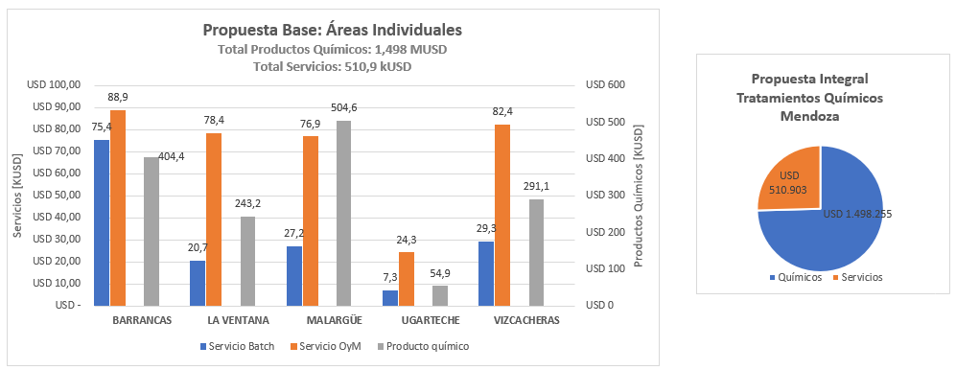
PROPUESTA BASE
*Nota: se presenta el servicio en dólares, empleando la cotización venta del dólar divisa. TC: 876,5 ARS/USD (29-4-24)

Slide 5
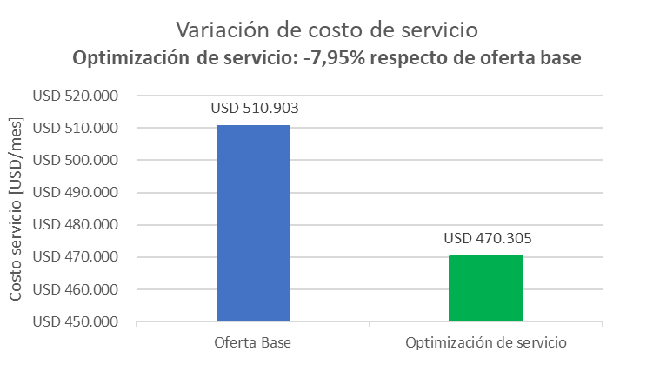
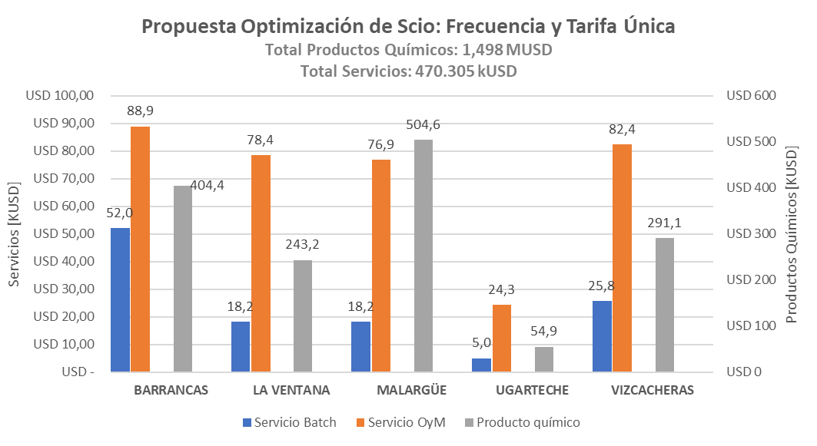
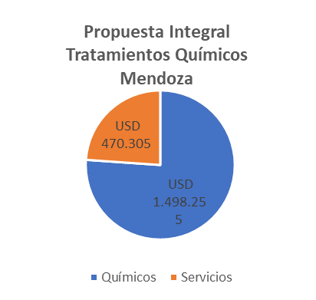
OPTIMIZACIÓN DE SERVICIO
Ajuste de frecuencia de bacheo por monitoreo y control de variables.
Tarifa de batch única en puntos con más de un tratamiento. Esto implica un ahorro de unos 40.599 USD en el costo global de servicio (-7,95% respecto de propuesta base)

Slide 6
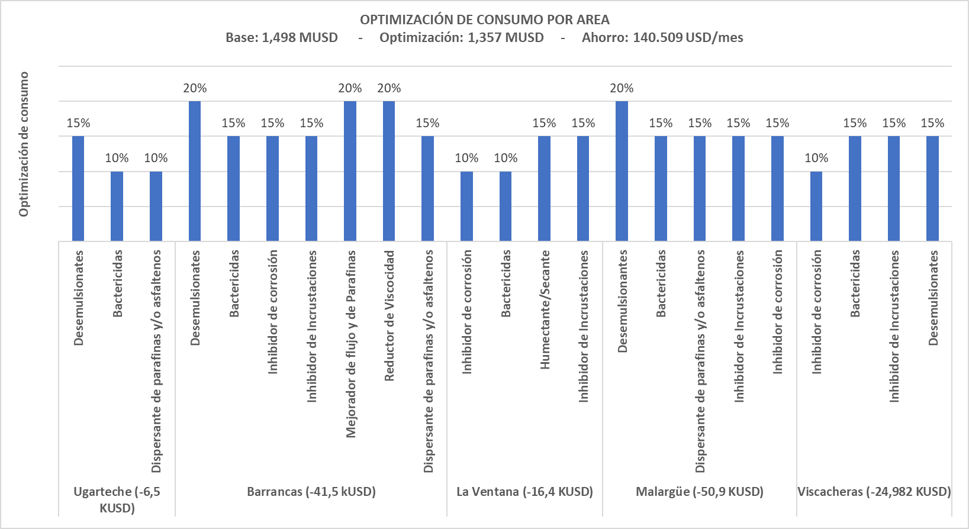
OPTIMIZACIÓN DE CONSUMO
En función de los caudales de cada área y experiencia en determinados tipos de tratamientos se estima llegar a una optimización del 9%, respecto del consumo indicado por YPF, en una primera aproximación:
Menor consumo: -32k litros.
Ahorro en PQ: -140k USD.

Slide 7
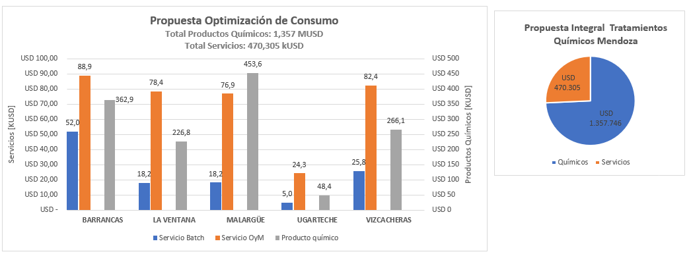
OPTIMIZACIÓN DE CONSUMO

Slide 8
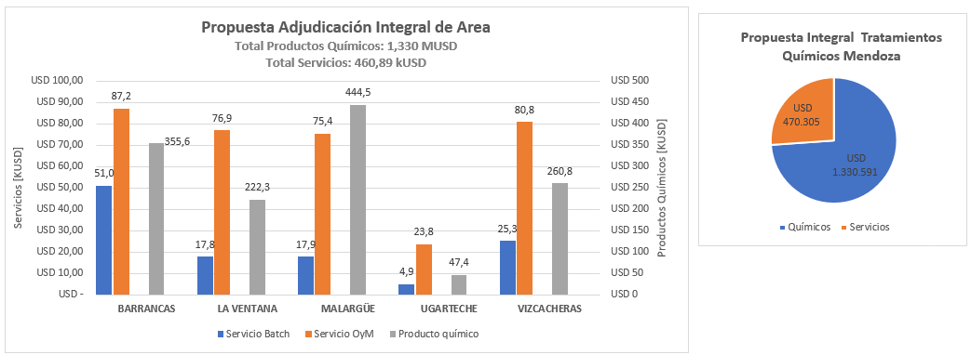
ADJUDICACIÓN DE AREAS INTEGRALES
Se propone un descuento del 2% sobre cada área global adjudicada en forma integral
El descuento no es acumulativo.
Aplica a partir de la primera área integral adjudicada
Ahorro global (PQ y Scio): 208.263 USD (-10,37% respecto de propuesta base)

Slide 9
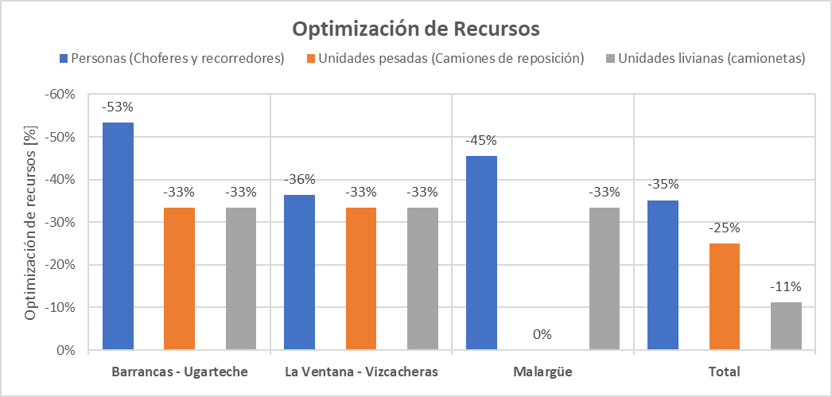
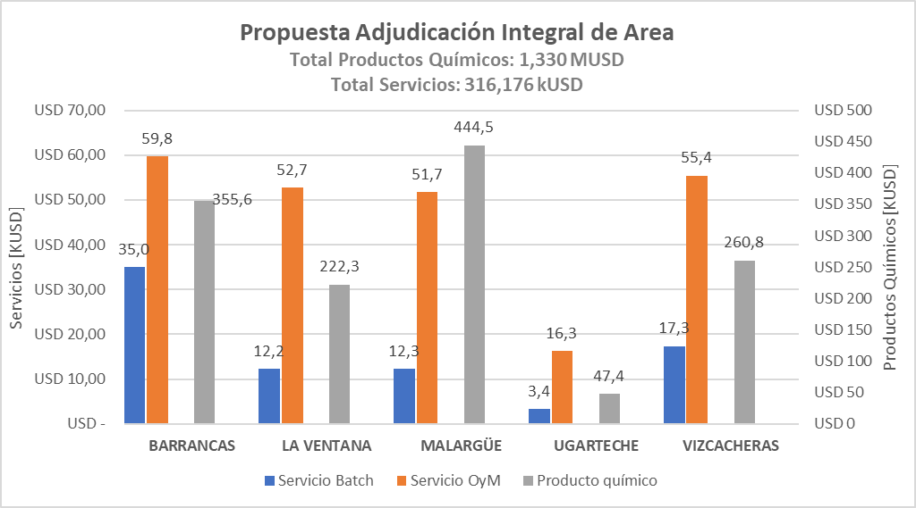
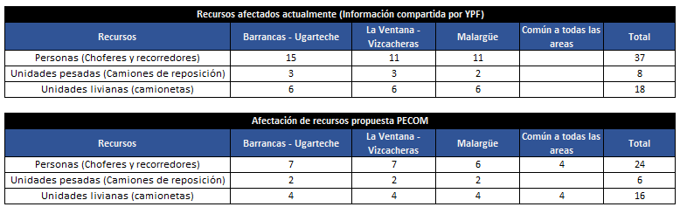
OPTIMIZACIÓN ESTRUCTURA DE SERVICIO
En función de la experiencia de PECOM, en estas áreas y en otras similares, se propone una reducción de los recursos afectados al desarrollo del mismo. En el caso de ser factible su aplicación, PECOM ofrece un descuento en el servicio del 31,4%.
Optimizando recursos: sinergia por adjudicación de áreas integrales: 1) Barrancas – Ugarteche 2) La Ventana – Vizcacheras 3)Malargüe.
Implica consenso sindical: reducción de personal/reubicación

Slide 10
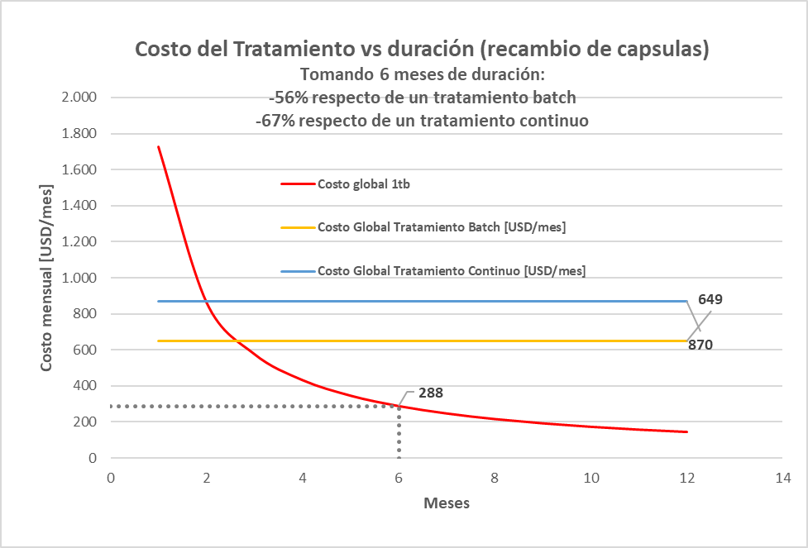
NUEVAS TECNOLOGIAS
Se propone evaluar la incorporación de nuevas tecnologías: productos microencapsulados, inhibidores de parafinas y sec. de H₂S entre otros.
Efectuando una simulación de remplazo de inhibidor de corrosión convencional por uno microencapsulado, para un pozo típico:
Aplicación de 120 kg de inhibidor de corrosión microencapsulado CY802S* (Costo: 13,2 USD/kg)
Tratamiento bacth/continuo: aplicación quincenal 50 litros de CYB589 (Costo: 3,7 USD/litro) / Inyección de 3,3 litros/días. Para ambos casos el volumen mensual de producto químico es de 100 litros.
Tomando las tarifas de servicio vigentes con YPF.
Considerando un tiempo de recambio de 6 meses, la aplicación del inhibidor microencapsulado genera una reducción en el costo global del tratamiento de:
-56% respecto del tratamiento batch
-67% respecto del tratamiento continuo
*Nota: CY802S, producto químico recomendado para el Portón. Actualmente en protocolo de ensayo

Slide 11
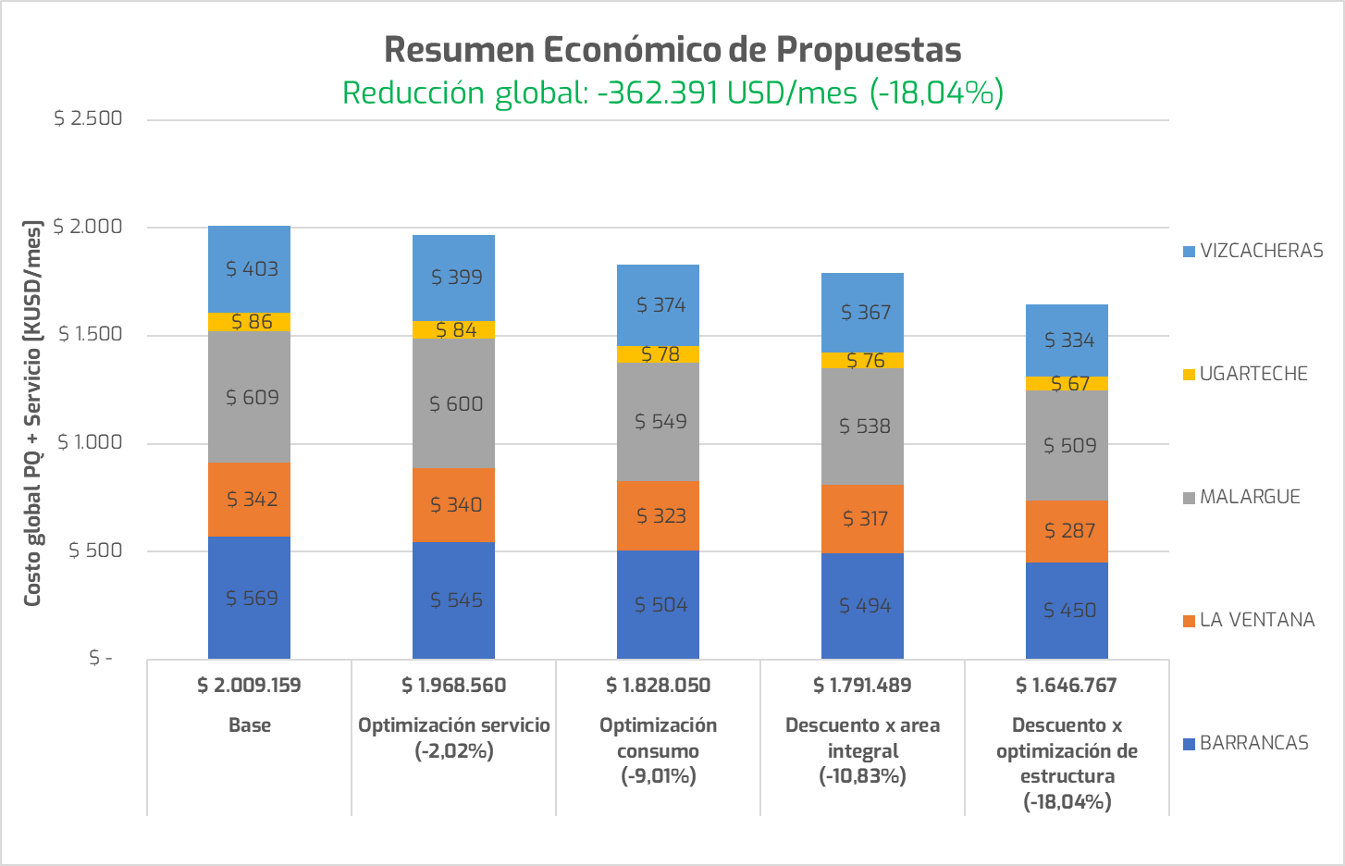
CONCLUSIONES
En función de la experiencia previa de PECOM, se presenta una propuesta de provisión de productos químicos, empleando los precios de los productos químicos y tarifas de servicios vigentes a los contratos correspondientes con YPF.
Adicional a la propuesta anterior (base) se presentan propuestas que disminuyen el costo global:
Optimización de servicio: frecuencia y descuento en puntos con más de un tratamiento
Optimización del consumo: de acuerdo con el conocimiento de PECOM en determinados tipos de tratamientos, se presenta una propuesta de optimización de los consumos indicados por YPF para cada área.
Descuento por adjudicación de área integral: optimización de recursos.
Descuento por optimización de estructura: reducción de la estructura actual
Nota: la reducción puede ser mayor considerando la incorporación de nuevas tecnologías (Ej: microencapsulados)

Slide 12

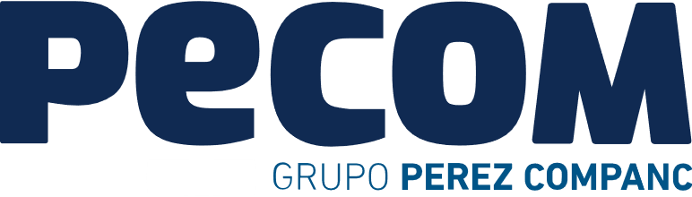
¡Muchas gracias!

